Slide 2
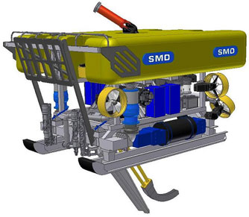
Объект работы
Подводный кабелеукладчик — необитаемый аппарат для прокладывания кабеля на дне водоема. Рабочие глубины достигают 2км. При чем, его плуг может зарываться в грунт на глубину до 2-3м.

Slide 3
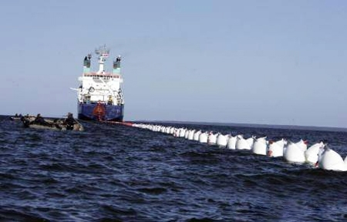
Как он движется?
После погружения аппарата в воду мы видим следующую картину:

Slide 4
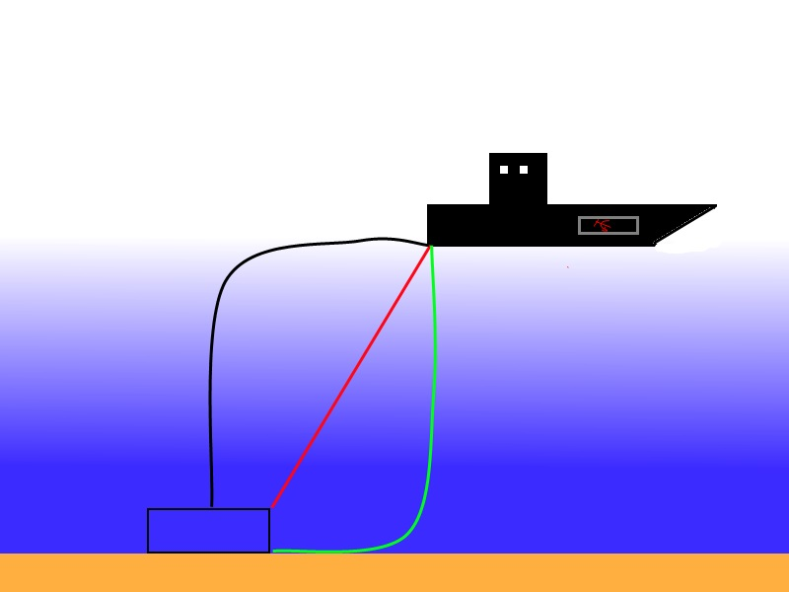
Картинка в разрезе

Slide 5
Постановка задачи
Определить статическое положение в двух плоскостях.
Статическим можно считать положение тросов, при установившемся режиме движения.

Slide 6
Модель троса
Трос разбивается на составные элементы: элементы, отвечающие за массу и объем, и элементы, отвечающие за взаимодействие частей троса
Взаимодействие учитывается только между соседними элементами
Внешние силы действуют только на элементы массы

Slide 7
Уравнение движения
При чем, известно, что один конец троса движется с постоянной скоростью, а второй конец прикреплен к аппарату, и, соответственно, может начать движение только с ним

Slide 8
Метод интегрирования

Slide 9
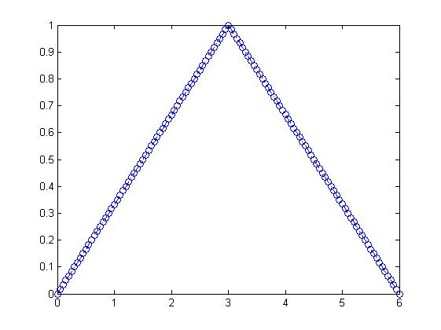
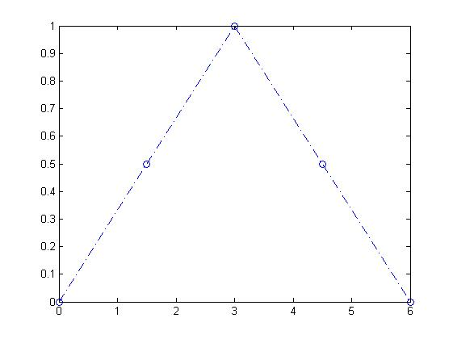
Тестовые задачи
Было рассмотрено несколько тестовых задач с тросом, закрепленным на концах и выведенным из положения равновесия.

